Slide 1
1장. 소프트웨어 공학 소개

Slide 2
소프트웨어 특징
복잡성(complexity)
소프트웨어는 규칙적이고 정형화된 구조가 없어 이해하고 관리하는데 어려움이 있다.
순응성(conformity)
소프트웨어는 사용자 요구나 환경 변화에 따라 적절히 변형하는 것이 용이하다. 순응성은 호환성(portability) 혹은 유연성(flexibility)이라고도 부른다.
유형성(Tangibility)
흔히 소프트웨어는 보고 만질 수 없어 무형이라고 한다. 그러나 소프트웨어는 프로그램과 관련된 문서들의 집합으로 형태를 가지고 있다.

Slide 3
소프트웨어 특징
비제조성
소프트웨어는 개발되는 것이고 하드웨어는 제조되는(만드는) 것이다.
비조립성
하드웨어는 부품 조립에 의해 생산되지만 소프트웨어는 주문 제작에 의해 생산된다.
견고성(Robustness)
‘Soft’가 주는 의미는 소프트웨어 개발의 유연성으로 받아들여지고 다시 수정용이성으로 연결된다.
SW가 한번 구조성을 잃으면 유지보수에 어려움이 있음
비마모성
시간의 경과에 따라 하드웨어는 마모되어 품질(운영 성공률)은 저하되지만 소프트웨어는 마모되는 것이 아니라 사용자의 다양한 유지보수 요구에 의한 수정 때문에 품질이 저하된다.

Slide 4
소프트웨어의 특성
고장률
시간
하드웨어의 고장률
고장률
실제
예상
시간
소프트웨어의 고장률

Slide 5
소프트웨어 위기(SW Crisis)
1960년대와 1970년대 컴퓨터 하드웨어 기술은 급속히 발전하였으나 발전된 하드웨어 기술과 비교했을 때 소프트웨어 생산 능력이 따라가지 못하여 발생하는 다양한 문제 현상 지칭
사용자는 새롭고 다양한 분야의 소프트웨어를 요구하는 현상
하드웨어 성능 발전에 따라 과거보다 더욱 크고 복잡한 소프트웨어를 요구하는 현상
개발비용이 초과되고 개발 일정이 지연되는 현상
소프트웨어 성능과 품질 저하 현상
유지보수의 어려움에 의한 비용증가 현상
소프트웨어 위기 현상 문제를 극복하기 위해 탄생된 학문 분야가 소프트웨어 공학

Slide 6
소프트웨어의 위기(SW Crisis)
하드웨어 개발의 특성
기술집약적인 생산
소프트웨어 개발의 특성
인간의 지적 노동력 집약적인 생산

Slide 7
소프트웨어의 위기(SW Crisis)
문제점
개발예산의 초과, 개발일정의 지연
소프트웨어 생산성의 저조
소프트웨어 품질의 미흡

Slide 8
소프트웨어의 위기(SW Crisis)
원인
소프트웨어 특성에 관한 이해 부족
관리의 부재, 프로그래밍에만 치중
소프트웨어 개발 전문 인력의 부족
소프트웨어 복잡도의 증가
소프트웨어 개발 비용의 증가
잘못된 의식구조
관리자, 사용자, 개발자

Slide 9
소프트웨어 위기
소프트웨어 개발 전문 인력의 부족
소프트웨어 복잡도의 증가
사용자의 소프트웨어에 대한 다양한 기능 요구
사용자의 요구 : 12%/yr
개발전문인력 : 4%/yr
1965 1970 1975 1980 1985 1990

Slide 10
소프트웨어 위기
소프트웨어 개발 비용의 증가
100%
개발
하드웨어
소프트웨어
유지보수
1965 1970 1975 1980 1985 1990
컴퓨터 시스템 구축비용

Slide 11
소프트웨어 개발 비용

Slide 12
관리자의 잘못된 의식구조
소프트웨어 개발방법이 문서로 자세히 기록되어 있으므로 개발자들이 어려움을 느끼지 않는다
하드웨어를 비롯한 다양한 개발도구를 지원하면 개발자들이 개발에 불편을 느끼지 않는다

Slide 13
관리자의 잘못된 의식구조
스케줄이 지연되면 인력을 추가로 투입하여 기간내에 끝낼 수 있다
교육만 잘 시키면 우수한 소프트웨어 개발자를 쉽게 확보가능

Slide 14
Brooks’ Law
n(n-1)
2
일정이 지연된다고 인력을 추가로 투입하면 예정기간보다 늦게 끝난다

Slide 15
사용자의 잘못된 의식구조
시스템이 정의되고 개발목표가 설정되면 프로그래밍은 착수가능
상세내역은 파악됨에 따라 프로그램에 추가시키면 된다

Slide 16

사용자의 잘못된 의식구조
사용자의 요구는 지속적으로 변할 수 밖에 없지만 소프트웨어의 개발은 유연(flexible)해서 개발 도중 변경되는 사용자의 요구를 개발자들이 쉽게 반영할 수 있다

Slide 17
개발자의 잘못된 의식구조
프로그램을 완성하고 테스트가 끝나면 개발자의 작업은 완결된다
프로젝트가 완료되었을 때의 결과물은 작동되는 프로그램뿐이다

Slide 18
개발자의 잘못된 의식구조
개발단계의 결과물을 심의하는 검토회(review)는 번거롭고 시간낭비다
소프트웨어의 유지보수는 결함(bug/error)을 찾아 수정하는 작업으로 간단하다
문서화 작업은 시간낭비이고 번거롭다

Slide 19
소프트웨어공학 정의
과학(science)
이미 존재하는 자연 사물에 대한 근본 원리를 탐구하는 학문
공학(engineering)
현실세계의 실질적인 문제 해결을 위하여 과학적인 원리를 체계적으로 적용하는 학문
소프트웨어 공학(software engineering)
소프트웨어 개발과 관련된 실 세계의 다양한 문제를 해결하기 위해 (혹은 소프트웨어 위기를 극복하기 위해) 과학적인 지식을 체계적으로 적용하는 학문
전자, 전기, 건축, 토목, 항공, 기계공학

Slide 20
소프트웨어공학 정의 (계속)
소프트웨어 개발 과정에서 과학적인 지식을 체계적으로 적용하는 학문 분야
소프트웨어의 설계, 제작, 신뢰성, 품질관리 등에 공학적 기법을 도입한 것 [TTA 용어사전]
소프트웨어의 개발, 운영, 유지보수를 위해 체계적이고, 통제되며, 정량적인 접근방법을 적용하는 것. 즉, 소프트웨어에 공학을 적용하는 것. (The application of a systematic, disciplined, quantifiable approach to the development, operation, and maintenance of software; that is, the application of engineering to software.) [IEEE Std 용어사전]
시스템 명세로부터 시스템이 운영된 후 유지보수 단계까지 소프트웨어 생산의 모든 관점에 관심을 갖는 공학분야. (An engineering discipline that is concerned with all aspects of software production from the early stages of system specification to maintaining the system that it has gone to use.) [Sommerville, 2007]

Slide 21
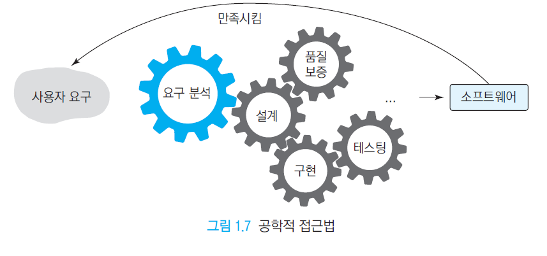
소프트웨어공학 정의 (계속)
소프트웨어 개발 과정에서 과학적인 지식을 체계적으로 적용하는 학문 분야, 소프트웨어의 개발과 운영, 유지보수, 소멸에 대한 체계적인 접근 방법
소프트웨어 개발에 사용되는 방법이 일회성이 아닌 반복 사용이 가능함

Slide 22
소프트웨어 정의
소프트웨어
= 프로그램 + 개발에 관련된 문서들의 집합 + 데이터(정보)
[IEEE Std용어사전]
“컴퓨터 프로그램과 절차, 컴퓨터 시스템의 운영과 관련된 문서와 데이터 (Computer programs, procedures, and possibly associated documentation and data pertaining to the operation of a computer system.)”

Slide 23
소프트웨어 공학 목적
높은 생산성(high productivity) 과 좋은 품질(good quality)의 소프트웨어 제작
좋은 품질 의미
소프트웨어가 올바르게 작동하는 정도
사용자 요구사항 만족 정도
유지보수의 용이함 정도

Slide 24
소프트웨어 공학 목표
복잡도 낮춤 : divided & conquer
비용 최소화
개발 기간 단축
대규모 프로젝트 관리
고품질 소프트웨어
효율성

Slide 25
소프트웨어공학의 기술 발전
1950~1960년대 하드웨어 개발에 대부분의 자금 소요
소프트웨어 위기 현상
1970년대 초반
구조적 프로그래밍 (structured programming)
1970년대 중반
설계 방법
1970년대 후반
분석 방법
1980년대 초반
자동화 도구
객체지향 설계
객체지향 프로그래밍 : 1967 simula-67
1980년대 말
통합개발환경 (IDE)
1990년대
객체지향기술
2000년대
혁신적인 방법론 : agile, CBD

Slide 26
소프트웨어공학 3가지 주제
프로세스(process)
품질보증
프로젝트 관리

Slide 27
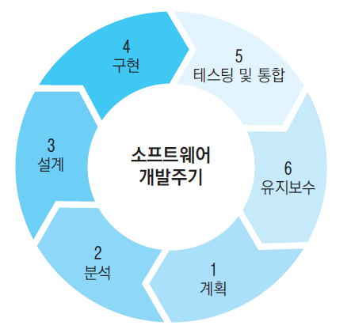
프로세스 주요 활동
계획(planning)
시스템 정의(system definition) : 문제영역에 대한 이해와 기본적인 요구사항 파악을 통한 시스템의 목적과 범위 정의
가능성 분석(feasibility analysis) : 프로젝트에 대한 경제성, 기술력, 자원, 일정에 대한 가능성 분석
일정수립(scheduling) : 필요로 되는 작업일정, 비용추정, 인력조직, 자원에 대한 계획 수립
요구분석(requirements analysis)
사용자 요구사항을 수집하고, 분석하여 시스템이 무슨(what) 기능을 하는지 정의
설계(design)
요구 분석 단계에서 파악된 시스템 기능들을 어떻게(how) 제공할 것인지 고민
시스템의 전체적인 구조뿐 아니라 소프트웨어 구조와 각 모듈에 대한 상세 처리 절차를 정의
구현(implementation)
프로그래밍을 하는 단계로써 설계서를 바탕으로 코드로 변환되며 단위 모듈에 대한 검사 포함
테스팅(testing)
통합에 대한 검사, 전체적으로 완성된 시스템 기능과 성능에 대한 만족도 검사 수행
유지보수(maintenance)
소프트웨어가 고객에게 인도된 후 발생하는 다양한 변경 요청에 대한 지원

Slide 28
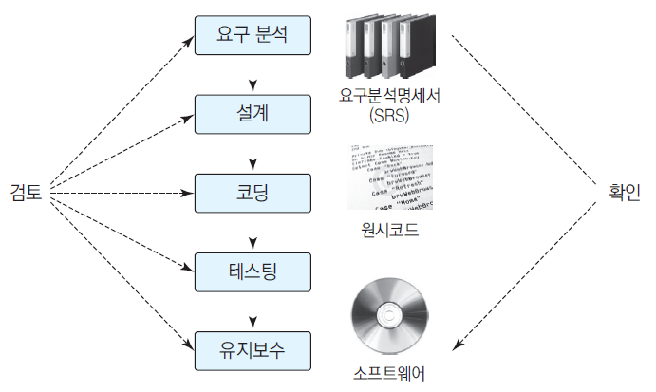
품질보증
verification
validation

Slide 29
품질보증
품질을 좌우하는 세가지
인력, 프로세스, 기술
품질과
생산성
기술
인력
프로세스

Slide 30
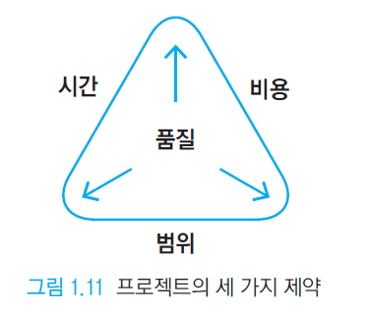
프로젝트 관리
프로젝트 계획
자원 관리
리스크 관리
프로젝트 수행과 모니터링

Slide 31
소프트웨어공학의 다양한 관점
계획
분석/설계
테스트
문서화 관점
유지보수

Slide 32
계획 관점
계획 없이 효과적으로 프로젝트를 통제 관리하는 것은 불가능
초기 계획 필요하나 계획 활동은 소프트웨어 개발 프로세스에서 독립된 활동이 아니라 개발 전 과정에 걸쳐 반복 수행되는 것이 필요
계획하지 않는 것은 실패 를 계획하는 것이다

Slide 33
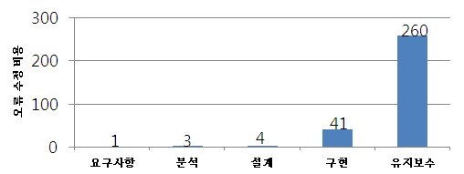
분석/설계 관점
소프트웨어 공학이란 대부분의 개발 비용을 차지하는유지보수 비용 절감을 위하여 개발 초기 단계에서 결함을 발견하기 위한 기술, 방법, 도구들에 대하여 연구하는 학문
개발 초기 단계의 오류 수정은 단지 문서 수정을 의미

Slide 34
테스트 관점
소프트웨어 개발 프로세스 후반부에 수행되는 오류 검사는 개발 프로세스 초기 단계에서 수행되는 검사에 비해 프로젝트 비용 증가
테스트 활동은 구현 후 수행되는 독립된 활동이 아니라 소프트웨어 개발 프로세스 전 과정에 걸쳐 수행되는 것 필요

Slide 35
문서화 관점
각 활동의 결과물은 문서로 작성하는 것이 필요
만일 작성되지 않는다면 유지보수와 검사활동은 불가능
결국, 문서화 과정 역시 독립적으로 존재하는 하나의 활동이 아니라 시스템 개발 전 과정을 통하여 수행되는 것이 필요

Slide 36
유지보수 관점
현대적인 유지보수의 개념은 개발 후 유지보수뿐 아니라 소프트웨어 개발 프로세스 모든 활동에서 발생하는 모든 변경에 대한 유지보수를 의미
소프트웨어 개발 비용의 대부분(70-80%)은 개발 후 유지보수 비용으로 소모
결국, 소프트웨어공학의 주된 관심사는 개발 후 유지보수 활동에 소비되는 비용을 줄이기 위한 노력

Slide 37
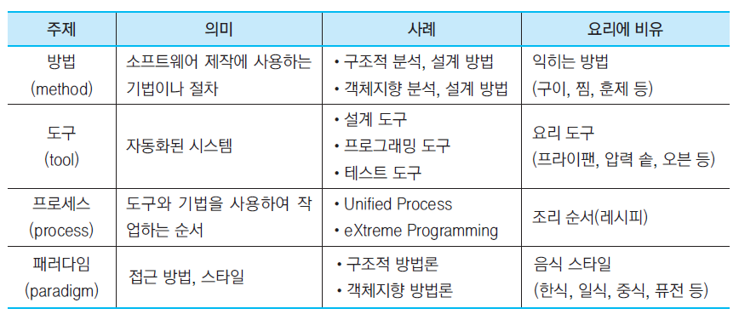
소프트웨어 공학의 연구 결과

Slide 38
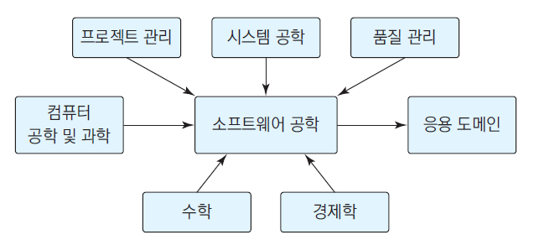
1.5 연관 분야
두 가지 분야
컴퓨터 공학의 원리나 기술과 관련된 여러 원리
이를 적용하여 특정한 문제를 해결하려는 응용 도메인

Slide 39
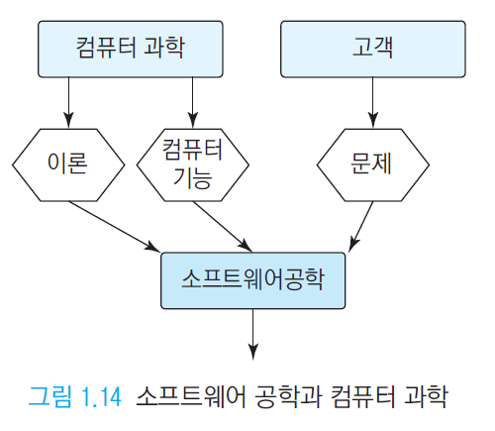
컴퓨터 과학과 소프트웨어 공학

